Slide 1
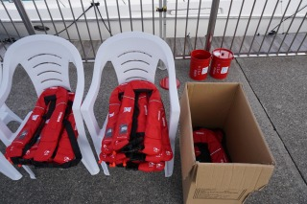
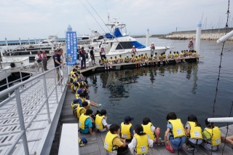
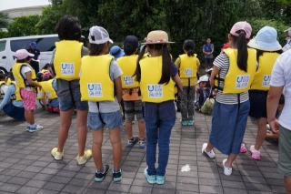
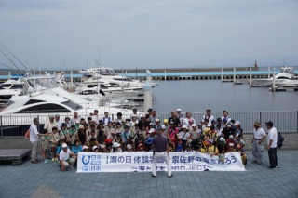
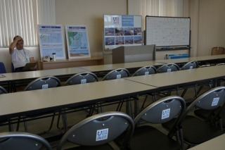
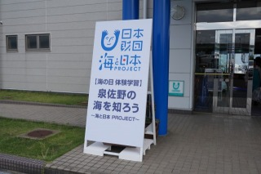
・子供用ﾗｲﾌｼﾞｬｹｯﾄ 90着
・大人用ﾗｲﾌｼﾞｬｹｯﾄ 20着
桟橋では大人も子供も全員
ﾗｲﾌｼﾞｬｹｯﾄ着用
大人用ﾗｲﾌｼﾞｬｹｯﾄ
子供用ﾗｲﾌｼﾞｬｹｯﾄ
・ｲﾍﾞﾝﾄﾊﾞﾅｰ 1枚
・ｲﾍﾞﾝﾄ看板 1枚
・説明用パネル 2枚
・ﾊﾟｲﾌﾟｲｽ 30脚
イベントバナー
説明用パネル
ﾊﾟｲﾌﾟｲｽ
イベント看板

Slide 2
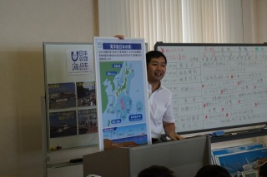
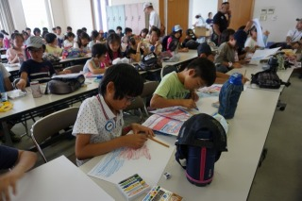
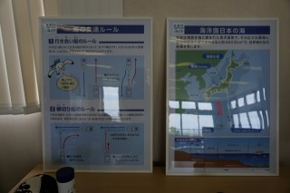
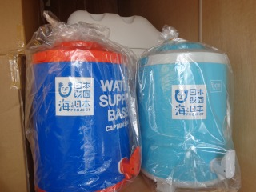
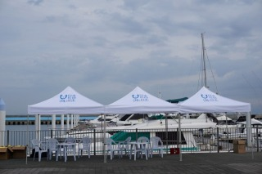
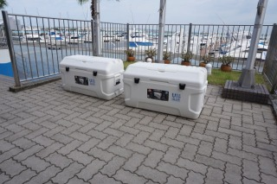
・説明用パネル
・お絵描き用
画用紙＆クレヨン
説明用パネル 2枚
お絵描き用画用紙＆クレヨン
ｳｫｰﾀｰｻｰﾊﾞｰ 3個
・テント3張り
・ｸｰﾗｰBOX 2個
・ｳｫｰﾀｰｻｰﾊﾞｰ3個
ワンタッチテント3張
ｸｰﾗｰBOX 2個

